Slide 1
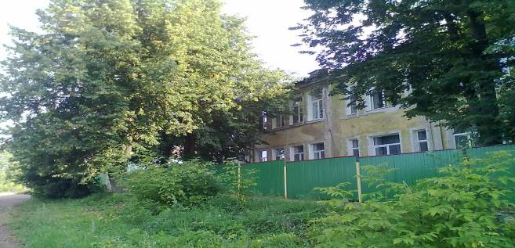
Педагогический проект «Летние дары - грибы да ягоды»
Воспитатель Безматерных С. В.
средняя группа МАДОУ д/с №1 г. Нытва
2014г.

Slide 2
Актуальность: Общаясь с детьми после отпуска, мы столкнулись с проблемой, что многие дети не знают названия грибов и ягод, растущих на Урале, и не могут объяснить полезную значимость даров лета. Лето – благоприятная пора для знакомства с летними дарами. Именно поэтому мы с ребятами взялись реализовать проект «Летние дары-грибы да ягоды». Шагая по ступенькам к финалу проектной деятельности, мы с ребятами узнаем много нового и интересного о родной природе, познакомимся с различными видами грибов и ягод, особенностями их произрастания и полезными свойствами, как для человека, так и для животных, птиц.

Slide 3
-

Slide 4
Ожидаемый результат: Дети могут рассказать о ягодах и грибах, их полезных свойствах, о правилах безопасности и бережного отношения в природе. Освоены умения различать садовые и лесные ягоды, съедобные и несъедобные ягоды и грибы, различать их по внешнему виду и вкусовым качествам. Воспитанники знают новые стихи и загадки, могут рассказать свои сказки и рассказы о грибах и ягодах.

Slide 5
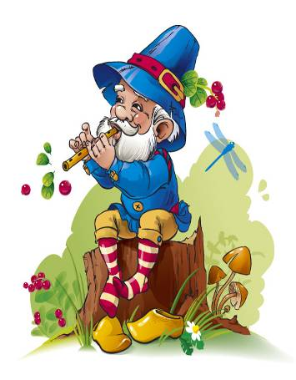
Механизм реализации проекта:
Мотивация:
Дети получили письмо от Старичка Лесовика, в котором он спрашивал, хорошо ли они знают, что такое дары природы, просил отгадать загадки и узнать по фото ягоды и грибы нашего Пермского края.
Многие дети затруднились ответить, какие ягоды и грибы растут в нашем краю и пришли к выводу, что необходимо узнать об этом.

Slide 6
Подготовительный этап: - постановка детьми цели деятельности;
- уточнение имеющихся знаний;
- подбор демонстрационного и развивающего материала, составление плана и конспектов по совместной деятельности с детьми по тематическим неделям;
- планирование предстоящей деятельности;
- поиск информации дома с родителями.

Slide 7
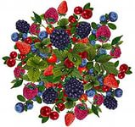
Основной этап:
1.Тематическая неделя «Ягоды садовые, ягоды лесные».
Рассматривание:
- картинок и иллюстраций из книг и журналов с изображением разных ягод,
- настоящих ягод из сада (огорода) и леса;
Беседы:
«Чем отличаются садовые ягоды и лесные, какие они по вкусу»,
«Есть полезные и ядовитые ягоды, чем они опасны и полезны»,
«Что можно приготовить из ягод»;
- Чтение сказки В. Катаева «Дудочка и кувшинчик»;
- Загадывание загадок про ягоды;
- Заучивание песни « По малину в сад пойдём»;
- Подвижные игры: «У медведя во бору», «По желанию»;
- Экскурсия в лес и огород;
- Дидактическая игра «Ягоды» (парные картинки);
- Коллективная работа «Куст смородины».

Slide 8
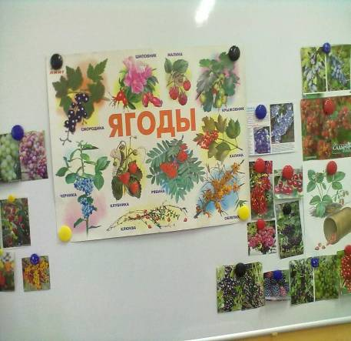
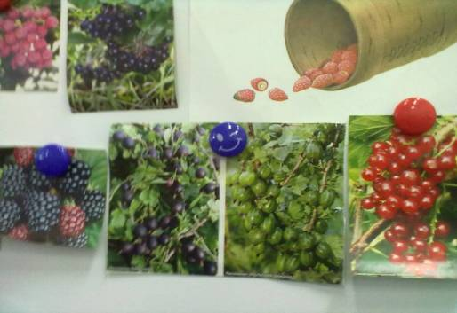
Рассматривание картинок и иллюстраций из книг и журналов про ягоды,

Slide 9
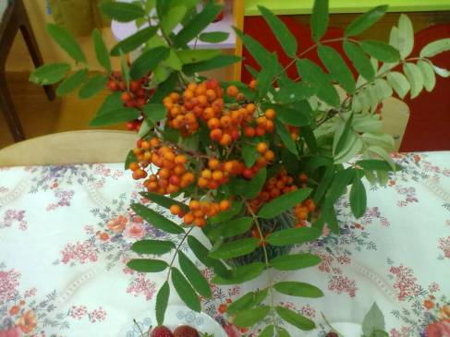
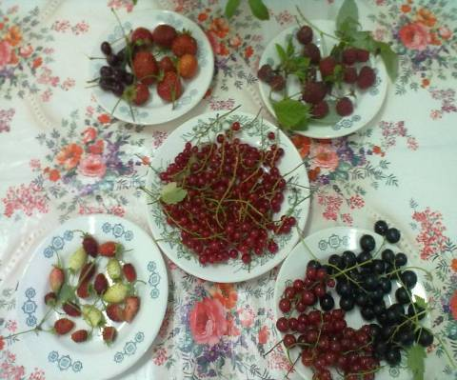
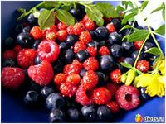
Рассматривание ягод из леса и сада

Slide 10
Коллективная работа «Куст смородины»

Slide 11
2.Тематическая неделя:
«Вкусовые качества, запах, цвет, польза».
Исследование « Пробуем на вкус – кислая, горькая, сладкая»:
- Рассматривание ягод по форме, цвету, по наличию листьев;
- Какая ягода больше всего нравится?;
Беседы:
- «Какие ягоды растут у нас в огороде и в саду» -
«Что можно приготовить из ягод?»;
« Как люди ухаживают за ягодами»
Придумывание сказок и рассказов про ягоды;
Заучивание стихов про лесные и садовые ягоды;
Дидактические игры:
- «Назови ягоды садовые»,
- «Назови ягоды лесные»;
Просмотр мультфильма «Дудочка и кувшинчик»;
Лепка из пластилина «Ягоды в лукошке»;
Сюжетно – ролевая игра « Печём пироги с ягодами»

Slide 12
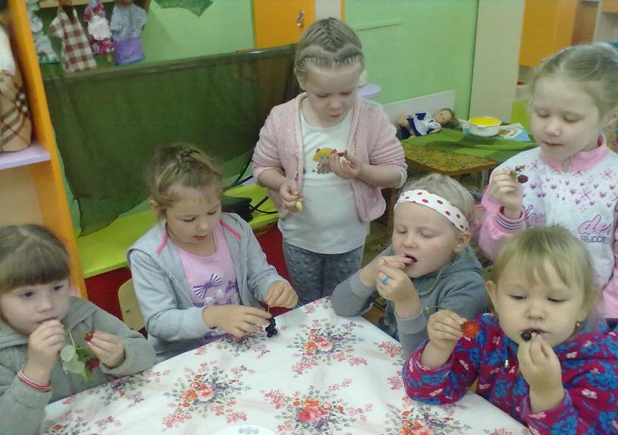
Исследование « Пробуем на вкус – кислая, горькая, сладкая»

Slide 13
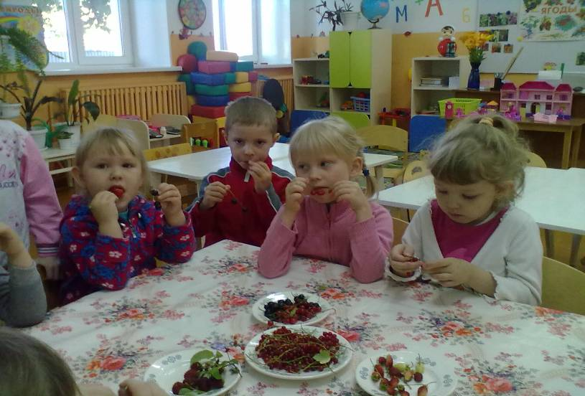
Обсуждаем вкус ягод

Slide 14
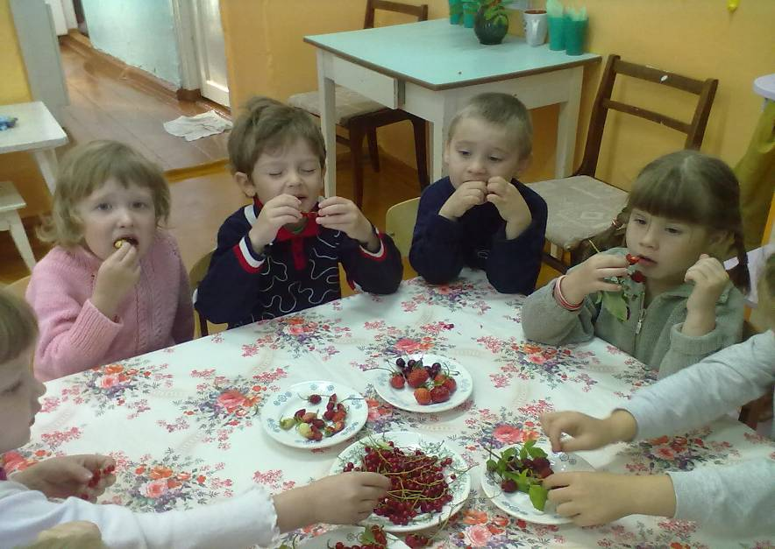
Делимся своими впечатлениями о ягодах.

Slide 15
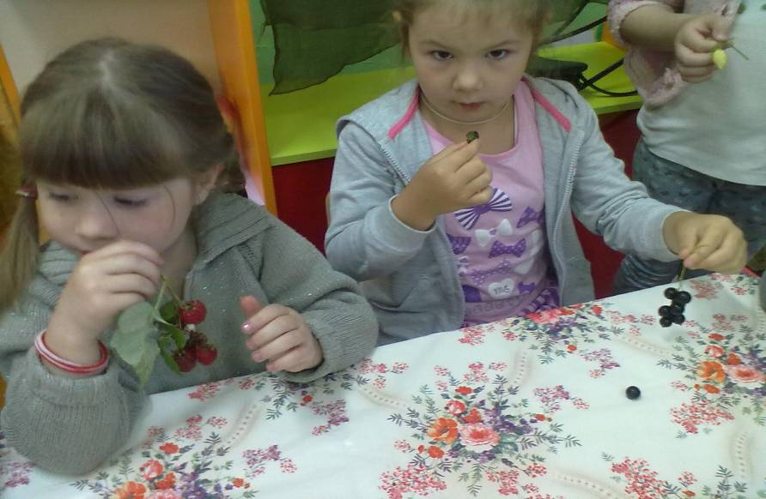
Придумывание сказок и рассказов про ягоды.

Slide 16
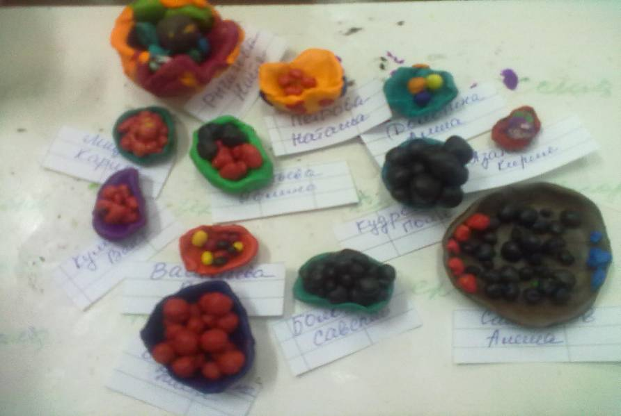
Лепка из пластилина «Ягоды в лукошке»

Slide 17
3.Тематическая неделя:
«Грибы съедобные».
Беседы:
« Всё о съедобных грибах, их месте нахождения и пользе»,
«Почему грибу дали такое название, как сыроежка, подберёзовик, подосиновик, лисичка, рыжик др.»;
«Какие животные заготавливают грибы на зиму».;
Загадывание загадок;
Просмотр презентации « Грибы Пермского края»;
Дидактическая игра «Назови гриб».
Заучивание стихов о грибах;
Экскурсия в лес;
Коллективная аппликация «Грибы в лесу»..

Slide 18
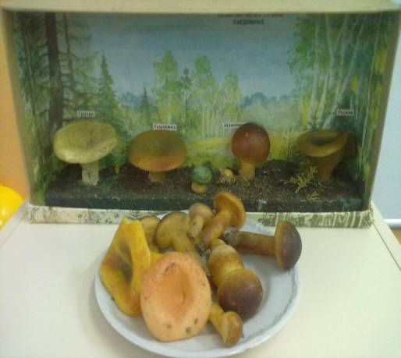
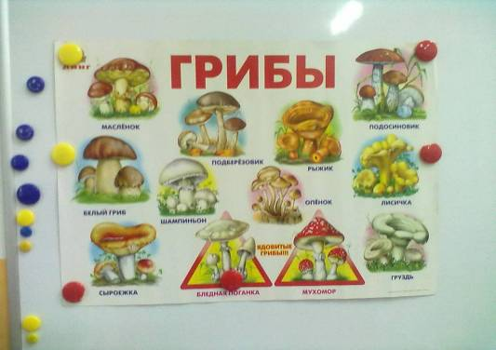
« Всё о съедобных грибах, их месте нахождения и пользе»

Slide 19
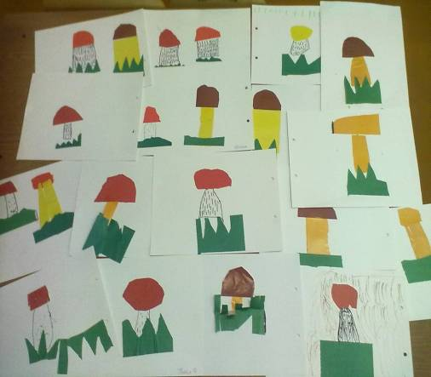
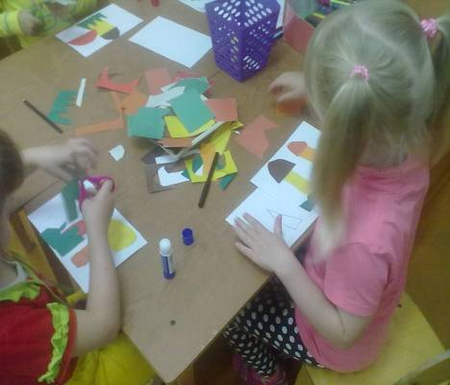
Аппликация «Грибы в лесу»

Slide 20
4.Тематическая неделя:
«Грибы съедобные».
Беседы;
« Как отличить съедобные грибы от несъедобных»,
- «О правилах безопасности в лесу»,
- « Полезные советы для начинающих грибников»
Экскурсия в лес;
Рисование красками «Мухомор»;
Дидактическая игра «Какой гриб»;
Просмотр мультфильма «Война грибов и ягод»;
Лепка из солёного теста «Грибочки из лесочка»;
Сюжетно – ролевые игры : «Жарим грибы», «Солим грибы».

Slide 21
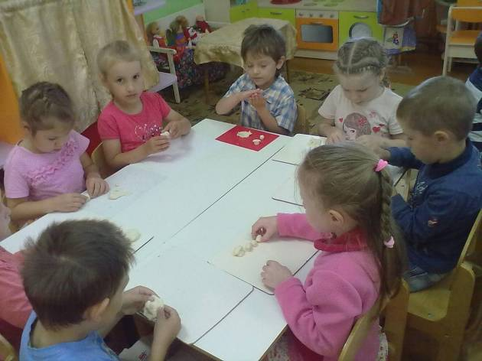
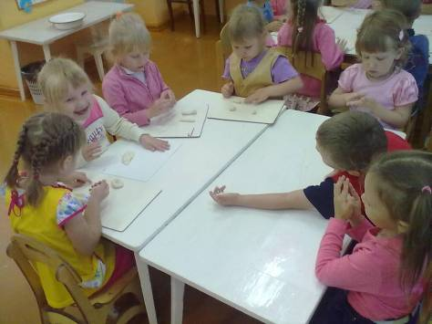
Лепка из соленого теста «Грибочки из лесочка»

Slide 22
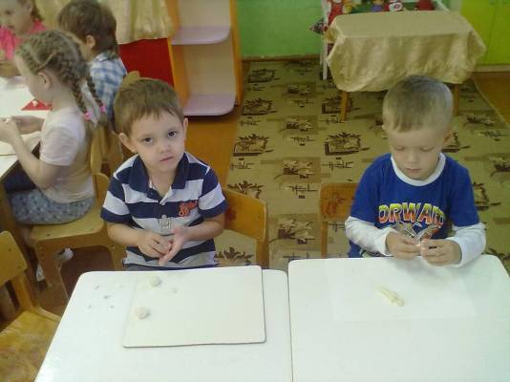
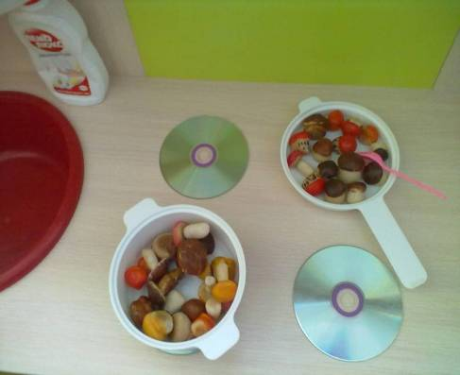
Сюжетно – ролевая игра « Готовим грибы»
Лепка из соленого теста «Грибочки из лесочка»

Slide 23
Результат проекта:
Дети знают и могут:
рассказать о ягодах и грибах, и их полезных свойствах;
различать садовые и лесные ягоды по их по внешнему виду и вкусовым качествам;
определять съедобные и несъедобные ягоды и грибы;
объяснить правила безопасности в природе и как надо бережно относиться к матушке природе;
новые стихи и загадки, придумывают свои сказки и рассказы о грибах и ягодах.

Slide 24
Спасибо за внимание !

